Slide 1

Týmový projekt ŘSP 2024
Členové týmu: Nela Dittrichová, Petr Novák, Šimon Fiala, David Viktora, Martin Málek, Jan Dvořák
Datum: 4. 11. 2024
Předmět: Řízení softwarových projektů

Slide 2
Platforma projektu
Forma projektu:
Projekt bude realizován formou webové stránky.
Technologie:
Pro vytvoření webu a databáze budou použity technologie PHP, HTML a Bootstrap.

Slide 3
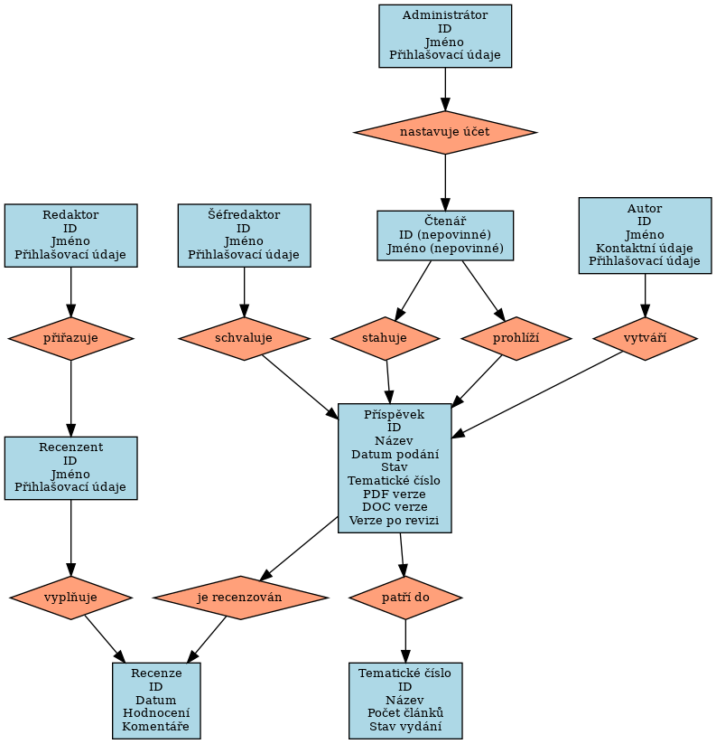
Stav projektu
Hotové částí projektu:
Definition of Done a Definition of ready
Buisness Model Canvas
ER a UI model
Plán projektu ve ScrumDesk

Slide 4
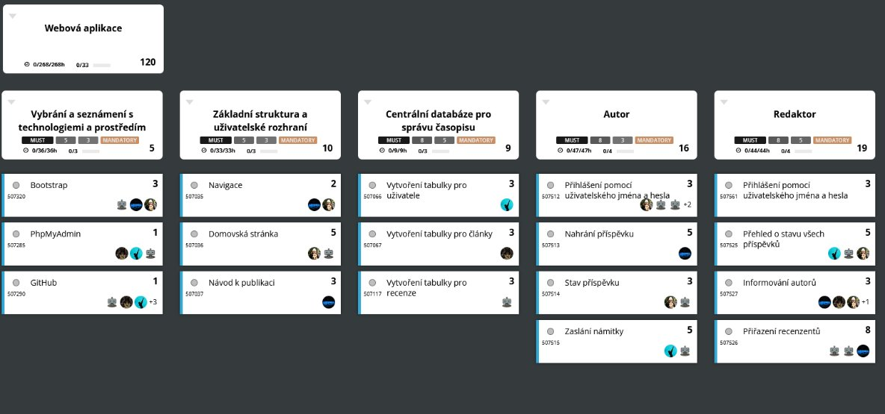
Práce s týmovými nástroji
Komunikace členů probíhá přes MS Teams a Discord.
Členové týmu mají přiřazeny jednotlivé úkoly ve ScrumDesk.

Slide 5
Týmová spolupráce
Denní komunikace na Discordu o projektu a rozdělení práce.
Konzultace aktuálních témat mezi členy týmu.
Každý člen se aktivně zapojil do diskuzí.
Každý člen si vybral činnost, kterou bude vykonávat.

Slide 6
Retrospektiva
S čím jsme spokojeni:
Týmová spolupráce probíhala hladce a efektivně.
Každý člen se aktivně zapojil do projektových diskuzí.
Rozdělení práce vedlo k efektivnímu pokroku v projektu.
Pravidelná komunikace pomohla rychle řešit problémy.
Co chceme vylepšit:
Organizaci schůzek pro efektivnější využití času.

Slide 7
WEBOVÝ KLUBÍK DĚKUJE ZA POZORNOST. Máte nějaké dotazy?

